Slide 1
TRUNG TÂM THÔNG TIN – THƯ VIỆN
HƯỚNG DẪN SỬ DỤNG THƯ VIỆN ĐIỆN TỬ - THƯ VIỆN SỐ

Slide 2
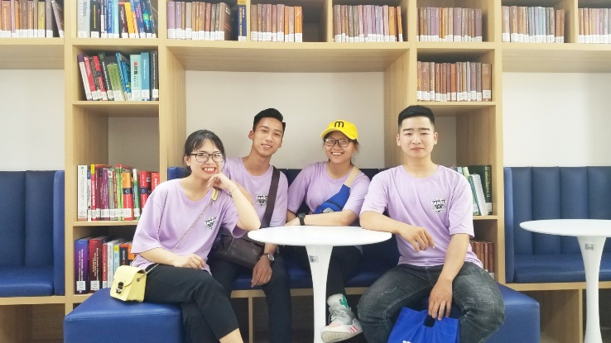
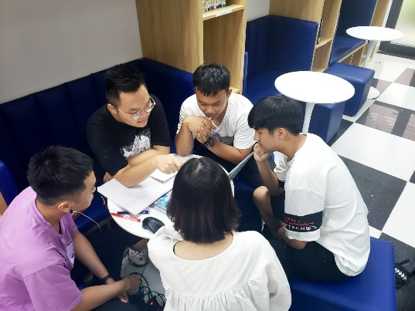
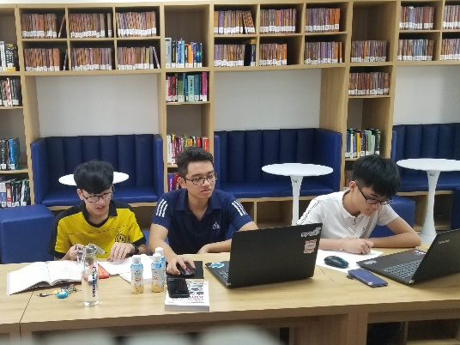
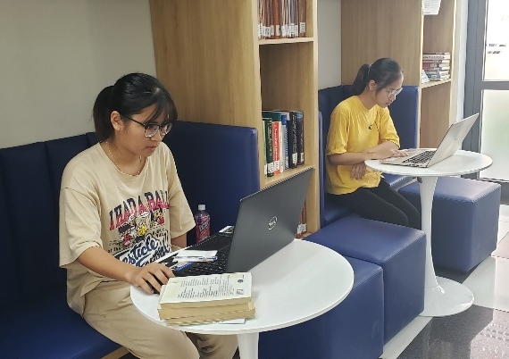
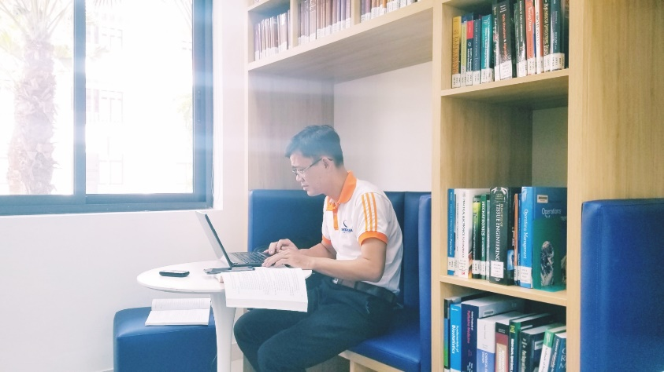
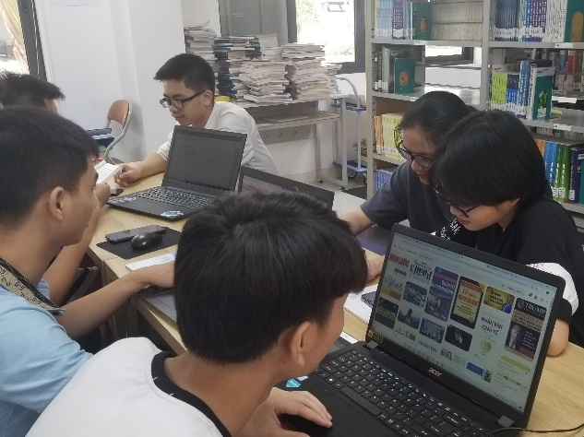
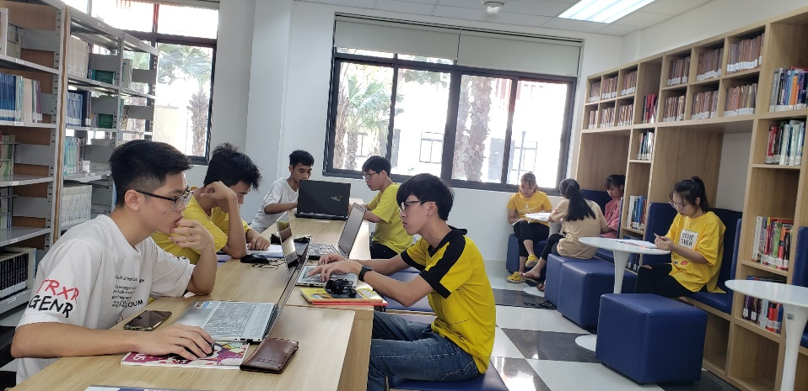
THÔNG TIN CHUNG VỀ TT THÔNG TIN – THƯ VIỆN
TẦNG 1 – NHÀ A4 – TRƯỜNG ĐẠI HỌC PHENIKAA
Phòng đọc 1 – P103
Phòng đọc 2 – P105
Phòng tra cứu – P104

Slide 3
I. BẠN CÓ THỂ TRUY CẬP TỪ ĐÂU
Thư viện điện tử: http://elib.phenikaa-uni.edu.vn → Nơi bạn có thể tìm kiếm, mượn, trả tài liệu dạng in truyền thống
Thư viện số: http://dlib.phenikaa-uni.edu.vn → Nơi bạn đọc có thể tìm kiếm các bài báo khoa học, tham khảo khóa luận, luận văn tài liệu nội sinh của nhà trường.
II. BẠN CẦN GÌ ĐỂ CÓ THỂ TRỞ THÀNH BẠN ĐỌC CỦA THƯ VIỆN
Chỉ cần bạn là thành viên của PHENIKAA bạn đều là bạn đọc Thư viện.
Điều bạn cần ghi nhớ là:
Bạn sẽ được cấp tài khoản để truy cập vào Thư viện điện tử và Thư viện số.
Tài khoản này dùng để bạn đặt mượn tài liệu trực tuyến, ghi mượn tài liệu trực tiếp tại thư viện, đọc và tải các tài liệu trên thư viện số.
Tài khoản này dùng chung cho cả 2 loại hình thư viện điện tử và thư viện số.
Bạn sẽ truy cập tài khoản của mình để nắm được các thông tin về tình trạng tài liệu đặt mượn, đã mượn, tới hạn phải trả và các thông báo khác từ Thư viện.

Slide 4
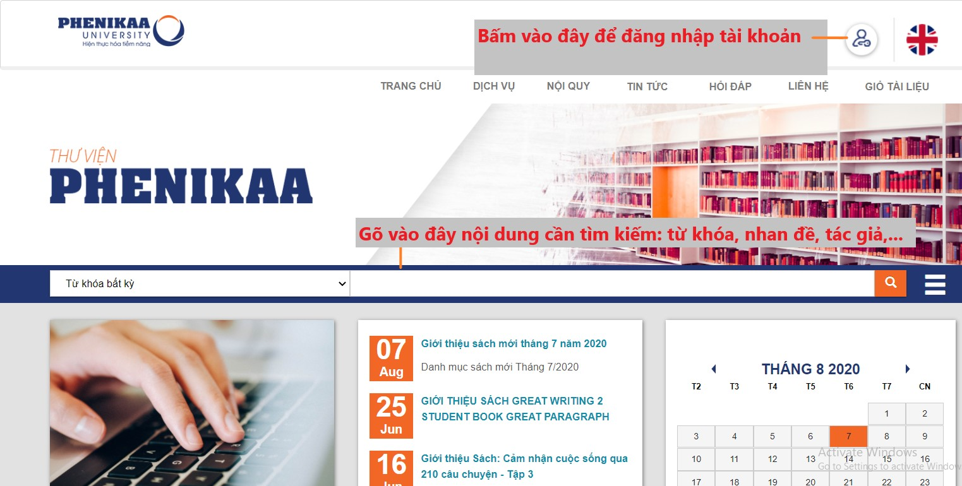
III. BẮT ĐẦU TRẢI NGHIỆM VỚI THƯ VIỆN ĐIỆN TỬ:
Truy cập đường dẫn: http://elib.phenikaa-uni.edu.vn
→ Nơi bạn có thể tìm kiếm, mượn, trả tài liệu dạng in truyền thống

Slide 5
III. BẮT ĐẦU TRẢI NGHIỆM VỚI THƯ VIỆN ĐIỆN TỬ:
Ngoài giao diện trang chủ bạn có thể trải nghiệm Tin tức, sự kiện, tìm hiểu về nội quy, các câu hỏi đáp về cách thức sử dụng thư viện, …
Bạn đọc có thể truy cập trực tiếp vào các khu vực tài liệu đã chia như: Sách, Tạp chí, Luận văn, luận án, hay đường dẫn để bạn có thể tới Thư viện số của chúng ta.
Ngoài ra, bạn đọc có thể xem qua một số Bộ sưu tập được xây dựng theo các chủ đề, hoặc cập nhật các sách mới được giới thiệu ở menu Sách mới.

Slide 6
HƯỚNG DẪN TÌM KIẾM
TÀI LIỆU TẠI THƯ VIỆN ĐIỆN TỬ

Slide 7
I. LÀM QUEN VỚI THANH CÔNG CỤ TÌM KIẾM
Bước 1: Đừng quên đăng nhập tài khoản để sử dụng các tính năng dành cho thành viên là bạn đọc của Thư viện
Bước 2: Dùng thanh công cụ tìm kiếm

Slide 8
I. LÀM QUEN VỚI THANH CÔNG CỤ TÌM KIẾM
Bước 3: Bạn muốn tìm kiếm tài liệu với nhiều yếu tố tìm kiếm hơn. Bạn hãy chọn tính năng tìm kiếm nâng cao.
Bấm vào đây

Slide 9
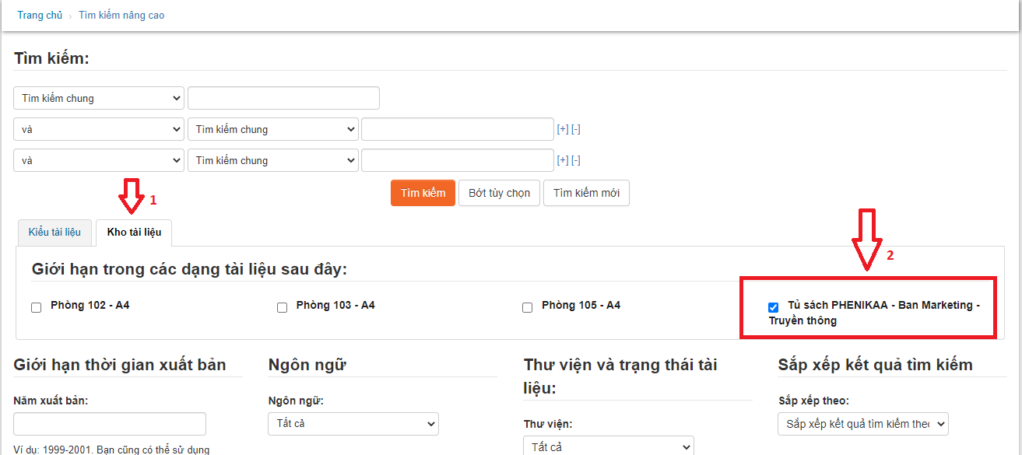
I. LÀM QUEN VỚI THANH CÔNG CỤ TÌM KIẾM
Bước 4: Chọn giới hạn tìm kiếm là Tủ sách PHENIKAA – Ban Marketing - Truyền thông, Phòng 103 A4, ….
* Nếu bạn không chọn thì giới hạn tìm kiếm của bạn là tất cả tài liệu bao gồm cả tài liệu của tất cả các kho sách.

Slide 10
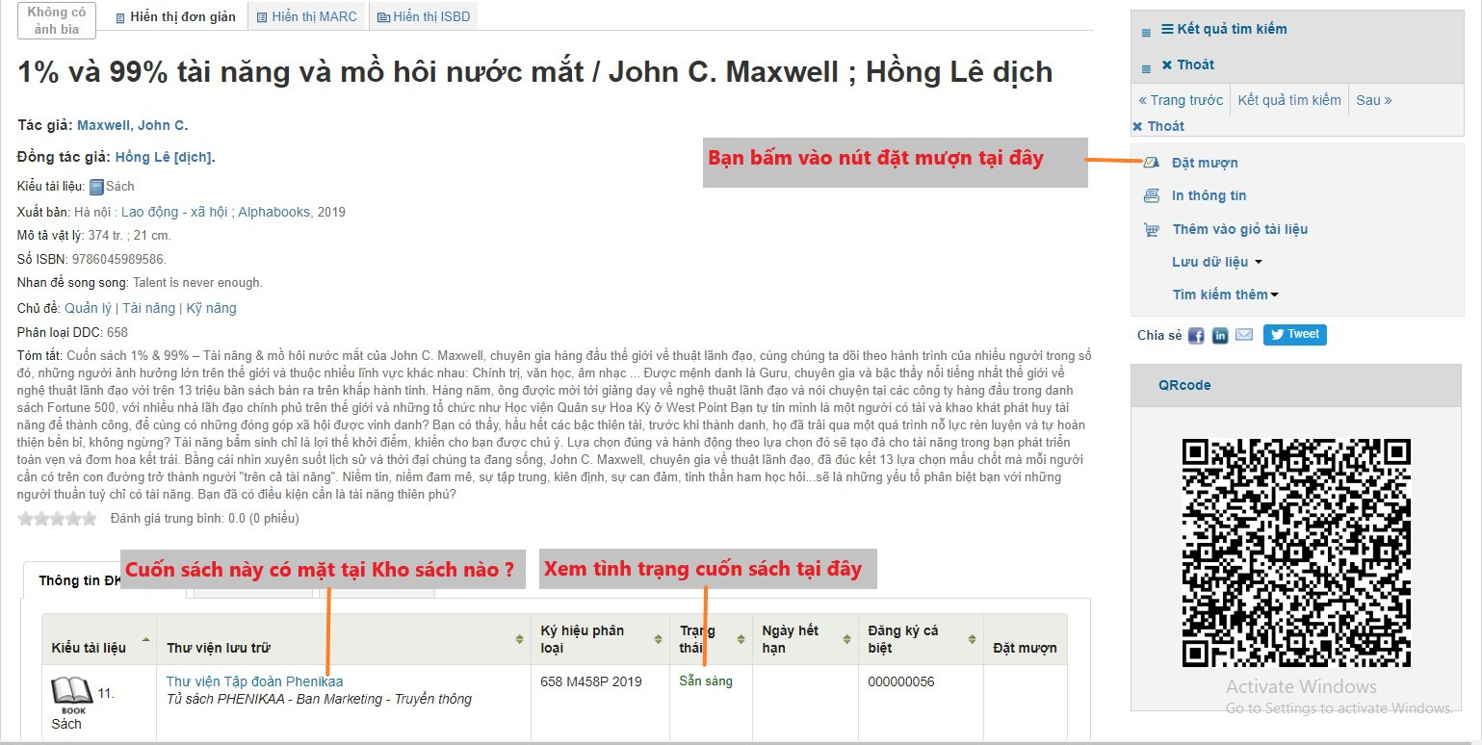
II. KẾT QUẢ TÌM KIẾM
Từ danh sách kết quả tìm kiếm bạn đọc có thể bấm lựa chọn vào nhan đề để xem thông tin chi tiết về tài liệu

Slide 11
III. ĐẶT MƯỢN TÀI LIỆU
Bước 1: Từ giao diện biểu ghi phía trên, bạn đọc bấm vào lựa chọn “Đặt mượn”
Bước 2: Xác nhận đặt mượn tài liệu

Slide 12
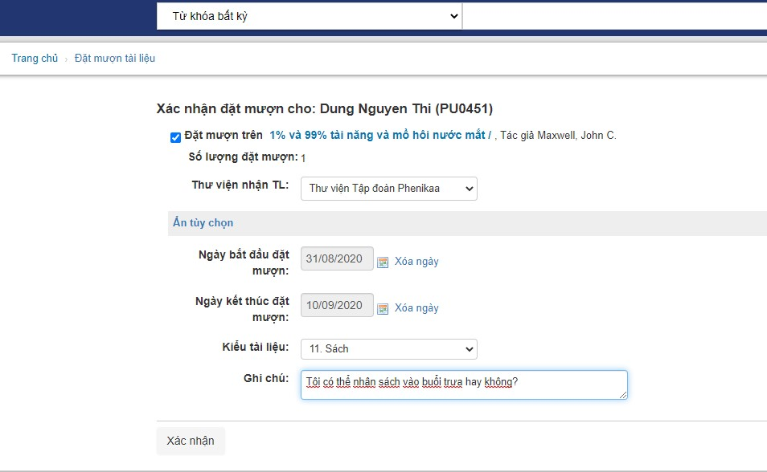
III. ĐẶT MƯỢN TÀI LIỆU
Bước 3: Thêm các tùy chọn đặt mượn nếu cần trước khi bấm nút “Xác nhận”

Slide 13
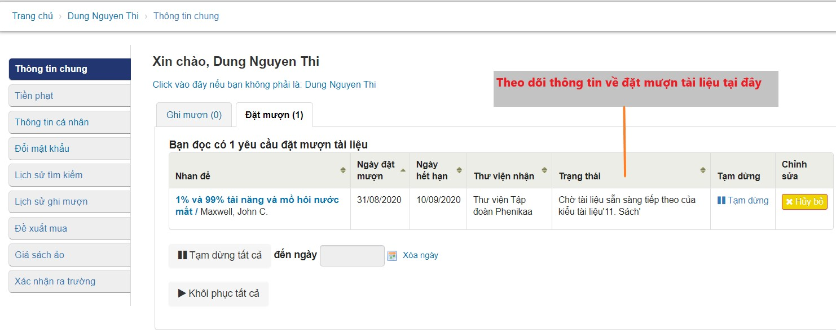
III. ĐẶT MƯỢN TÀI LIỆU
Bước 4: Kiểm tra và theo dõi tình trạng xử lý thông tin đặt mượn tài liệu.
*Phần trạng thái sẽ cập nhật tình trạng xử lý của tài liệu đặt mượn và tin nhắn thông báo hẹn tới nhận tài liệu.

Slide 14
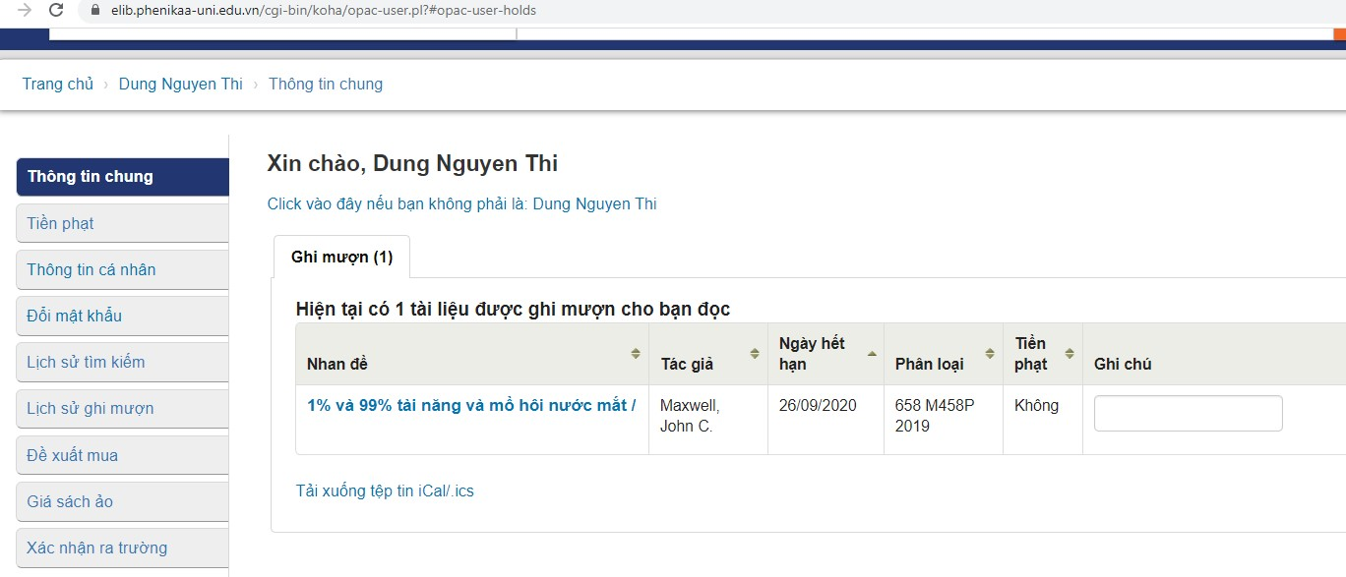
IV. NHẬN TÀI LIỆU VÀ GHI MƯỢN TÀI LIỆU
Bước 5: Tới thư viện nhận tài liệu theo thời gian hẹn.
* Lúc này Cán bộ Thư viện sẽ tiến hành ghi mượn tài liệu cho bạn đọc và bạn đọc có thể cập nhật thông tin về tài liệu đã ghi mượn trên tài khoản thư viện và email cá nhân có kết nối trong tài khoản.

Slide 15
HƯỚNG DẪN BẠN ĐỌC LÀM QUEN VỚI THƯ VIỆN SỐ

Slide 16
THƯ VIỆN SỐ CÓ GÌ ?
BST Bài báo khoa học
BST Tài liệu số: Văn bản pháp luật (đối với các bạn sinh viên khối ngành có học các môn liên quan tới pháp luật thì đây cũng là một kênh tham khảo hữu ích), trong tương lai Bộ sưu tập tài liệu số của nhà trường cũng sẽ được bổ sung thêm các sách điện tử để nâng cao chất lượng vốn tài liệu số và phục vụ xu hướng đào tạo hiện đại của nhà trường.
BST Khóa luận
BST Luận văn
BST Bài giảng điện tử
BST Nghiên cứu khoa học

Slide 17
LÀM THẾ NÀO ĐỂ CÓ THỂ ĐỌC TÀI LIỆU SỐ?
Bước 1: Bạn đọc truy cập thư viện số: http://dlib.phenikaa-uni.edu.vn
Bước 2: Đăng nhập tài khoản thư viện. Bạn đừng bỏ qua bước này vì các tài liệu đều được phân quyền bạn đọc là thành viên của Trường Đại học Phenikaa mới có thể đọc được tài liệu số trong các bộ sưu tập trừ các tài liệu thuộc bộ sưu tập Văn bản pháp luật.
Bước 3: Tìm kiếm với thanh công cụ tìm kiếm tương tự như đối với Thư viện điện tử.

Slide 18
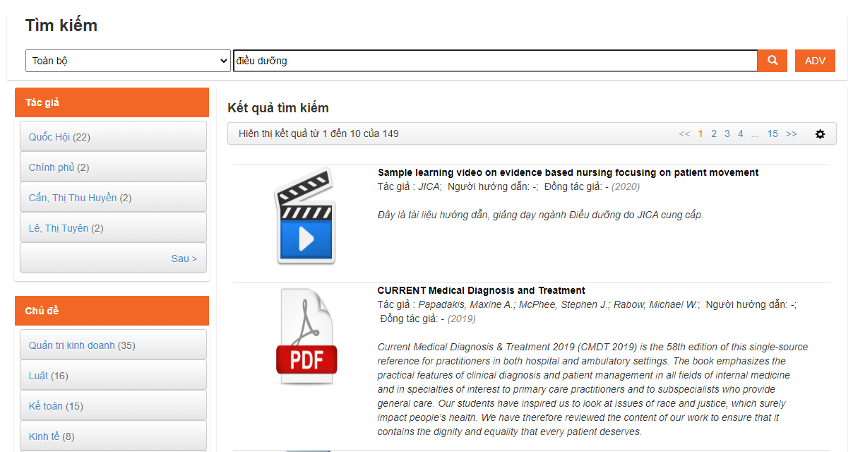
Giao diện kết quả tìm kiếm được hiển thị như sau:

Slide 19
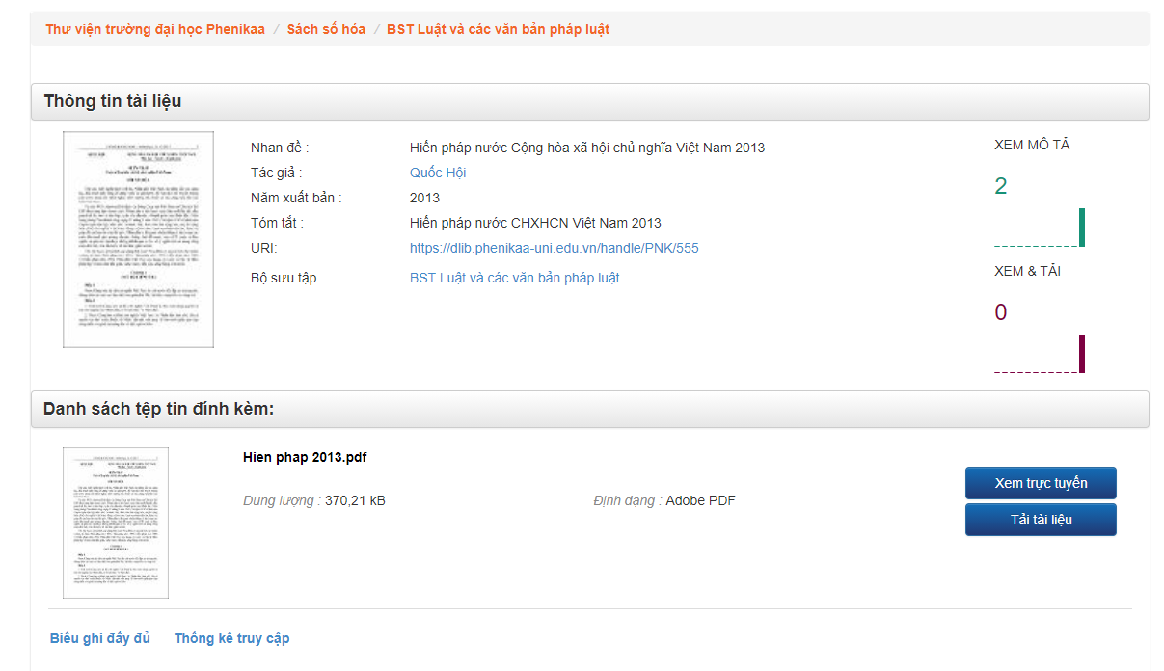
Giao diện một tài liệu số chi tiết được hiển thị như sau:
Tùy thuộc vào phân quyền của tài liệu mà bạn đọc có thể được Tải tài liệu hay không, quyền mặc định là mọi bạn đọc của Thư viện khi đăng nhập vào thư viện số đều có thể Xem trực tuyến tài liệu số.

Slide 20
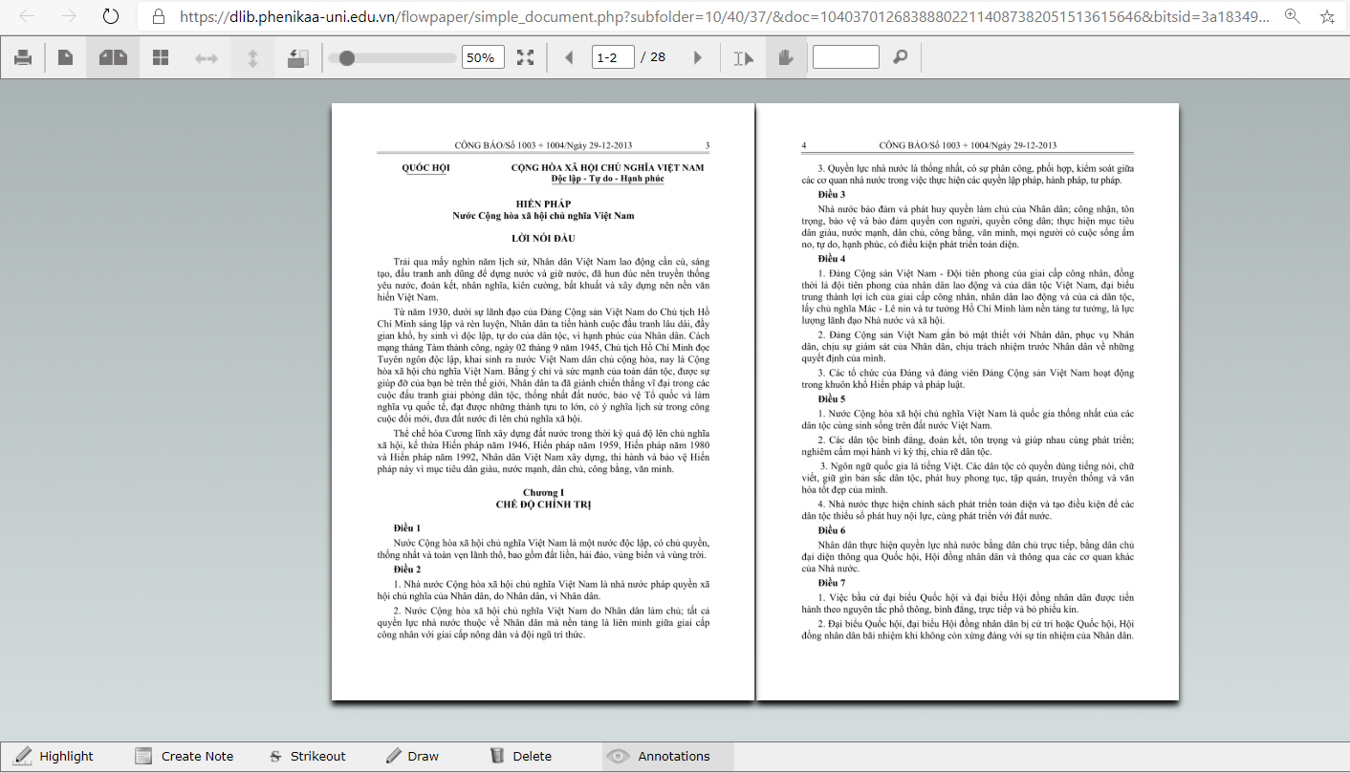
Đối với tài liệu số bạn đọc có thể xem thông qua trình đọc sách trực tuyến hiển thị như sau:

Slide 21
MỘT SỐ THÔNG TIN BẠN ĐỌC CẦN BIẾT ĐỂ SỬ DỤNG SẢN PHẨM - DỊCH VỤ
TẠI TRUNG TÂM THÔNG TIN -THƯ VIỆN TRƯỜNG ĐẠI HỌC PHENIKAA
1
NỘI QUY THƯ VIỆN
2
QUY ĐỊNH VỀ MỘT SỐ KHOẢN THU TẠI THƯ VIỆN
3
HƯỚNG DẪN SỬ DỤNG/TRA CỨU OPAC CỦA THƯ VIỆN ĐIỆN TỬ
4
HƯỚNG DẪN SỬ DỤNG/TRA CỨU THƯ VIỆN SỐ
→ Bài viết này được đăng tải trên trang chủ của Cổng thông tin Thư viện Trường Đại học Phenikaa. Bạn đọc vui lòng đọc để có thể năm được các thông tin chi tiết về quy định mượn trả tài liệu.
Đường dẫn:
https://library.phenikaa-uni.edu.vn/node/99

Slide 22
QUY TRÌNH PHỤC VỤ
Bước 1: Gửi đồ tại Tủ gửi đồ của Thư viện (bạn đọc có thể mang vào thư viện máy tính cá nhân, vở ghi, bút viết, sách nếu đã ghi mượn vui long báo trước với thủ thư và được mang theo đồ uống nhẹ không cồn, ưu tiên dùng đồ uống đóng chai đảm bảo vệ sinh phòng đọc)
Bước 2: Xuất trình thẻ sinh viên/mã sinh viên với Thủ thư
Bước 3: Vào phòng đọc, phòng tra cứu và đảm bảo thực hiện nội quy phòng đọc và tra cứu theo Nội quy Thư viện.
Giữ gìn trật tự, vệ sinh
Trang phục chỉnh tề, gọn gàng, lịch sự
Mượn/trả tài liệu đúng quy định
Sách đọc xong để đúng nơi quy định.

Slide 23
Quy định về mượn/trả tài liệu
- Tối đa mỗi SV được mượn 10 tài liệu (5 giáo trình, 5 tài liệu tham khảo) bạn đọc cần trả bớt số tài liệu đang mượn để được mượn tiếp các tài liệu.
- Giáo trình mượn 150 ngày tương đương 1 học kỳ
- Tài liệu tham khảo chuyên ngành mượn 90 ngày
- Tài liệu sách tham khảo thông thường mượn 15 ngày
- Tài liệu thuộc Tủ sách phát triển văn hóa đọc của Thư viện Trường ĐH Phenikaa và TV Tập đoàn Phenikaa: 30 ngày.
- Bạn đọc cần có một khoản tiền cọc là 200.000vnđ/khóa học (tức là dùng cho tới khi bạn đọc ra trường sẽ căn cứ vào tình trạng mượn của bạn đọc có bị mất tài liệu (đền tài liệu bằng giá trị của cuốn tài liệu bị mất, hư hại sẽ được lập biên bản tùy theo mức độ để xử lý, mượn quá hạn 2000đ/ngày)
- Mọi thông tin về tình hình mượn/trả, quá hạn đều được thông báo bằng email tới tài khoản thư viện và tài khoản email sinh viên do nhà trường cấp.

Slide 24
Cấu trúc phòng đọc mở P103 và P105
Phòng 103 có các tài liệu được phân loại từ 000 đến 599 với các ngành khoa học được nêu rõ tại các tiêu đề giá trong Thư viện: ví dụ: Tin học 004, khoa học máy tính 005, 006, Tâm lí học 150, Luật pháp, Toán học cao cấp 510, giải tích 512, Hóa học đại cương 540, vật lý đại cương 530, sinh học 570... Mỗi ô sách đều có đánh số để bạn đọc có thể tìm kiếm tài liệu chính xác.
Tương tự, phòng 105 có các tài liệu từ 600 đến 999 và Khóa luận, luận văn các năm. Phòng 105 có các tài liệu y học, dược học, điều dưỡng, kỹ thuật ô tô, thiết kế, máy móc, quản trị, văn học, …
Để biết chính xác tài liệu nằm ở phòng đọc nào bạn đọc sử dụng cách tra cứu trên Trang thư viện điện tử như vừa hướng dẫn sẽ thấy được vị trí và tình trạng của tài liệu có bạn đọc mượn hay ko, có sẵn sàng để mượn hay ko.
Là Kho mở nên bạn đọc cần thành thạo kỹ năng tra cứu và tìm tài liệu trực tiếp tại phòng đọc. Thiết bị tra cứu có thể là máy tính, máy tính bảng và chính chiếc smartphone của các bạn cũng có thể sử dụng để tra cứu dễ dàng.
Sau khi tìm được tài liệu bạn đọc mang tài liệu qua quầy Thủ thư để check in ghi mượn (đọc tại chỗ cũng nhớ qua check với cô Thủ thư nhé!)
Đọc xong cần trả lại bạn đọc mang tài liệu qua quầy thủ thư check out tài liệu và đặt sách vào ô NƠI ĐỂ SÁCH SAU KHI ĐỌC.

Slide 25
RẤT VUI ĐƯỢC PHỤC VỤ QUÝ BẠN ĐỌC!

